Slide 1
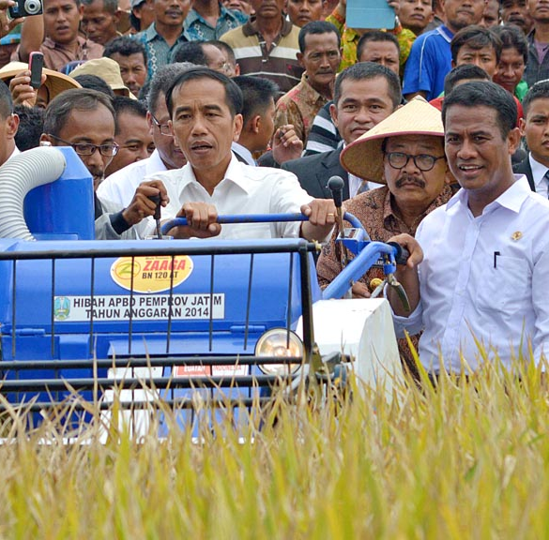
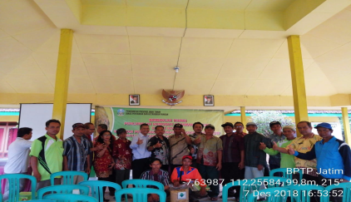
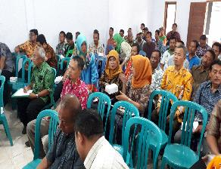
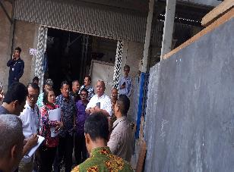
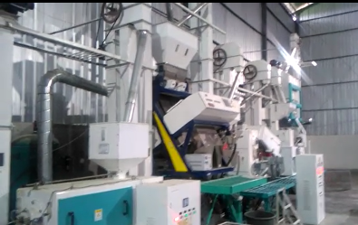
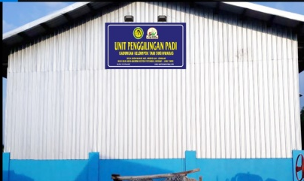
Pemerintah Provinsi Jawa Timur
Dinas Pertanian dan Ketahanan Pangan
2019
PROGRAM HULU-HILIR
AGROMARITIM
SURABAYA, 26 FEBRUARI 2019
SEKTOR PERTANIAN
DALAM MENINGKATKAN NILAI TAMBAH
&
KESIAPAN PELAKSANAAN TAHUN 2019
1

Slide 2
A. MODEL HULU HILIR AGROMARITIM SEKTOR PERTANIAN

Slide 3
1. LATAR BELAKANG
Provinsi Jawa Timur dengan luas wilayah daratan 47.154,70 kilometer², dikelilingi oleh 2.916 km² garis pantai, dengan luas kawasan laut dan pesisir mencapai 75.700 km², memiliki potensi sumber daya lahan mencapai 1.176.650 hektar.
Sektor Pertanian, Kehutanan dan Perikanan memberikan kontribusi terhadap PDRB Jawa Timur sebesar rata – rata 13,50 % dalam kurun waktu 5 tahun terakhir, menyerap 36 % lebih tenaga kerja. Dengan besaran Nilai Tukar Nelayan (NTP) 124,16 pada Agustus 2017 dan Nilai Tukar Petani (NTP) sebesar 105,40.
Permasalahan utama dari Sektor ini antara lain :
Rendahnya daya saing produk sektor pertanian. Kehutanan dan perikanan
Terbatasnya luas lahan pertanian (terjadi mutasi lahan + 1.100 ha/tahun)
Diperlukan upaya dan inovasi untuk memberikan added value bagi petani dan nelayan (35,15% Tenaga Kerja), sehingga mereka dapat menikmati pendapatan yang lebih baik
3

Slide 4
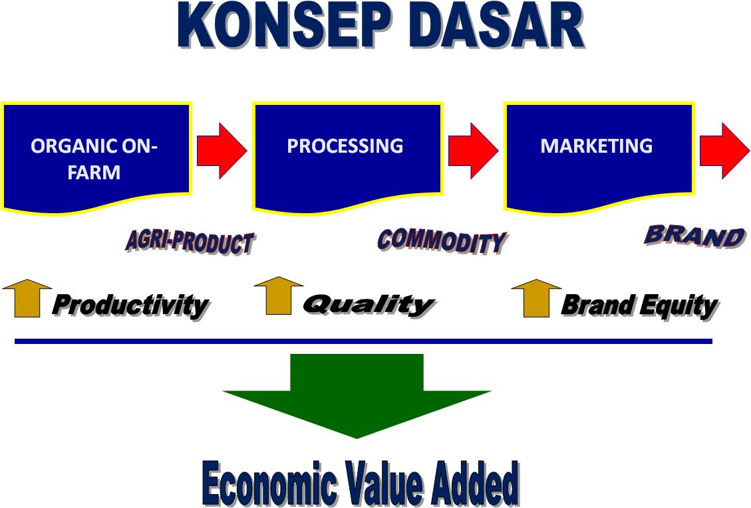
KONSEP DASAR HULU-HILIR AGROMARITIM SEKTOR PERTANIAN
OPTIMALISASI ON FARM
HULU
HILIR
Pemanfaatan Teknologi Modern Budidaya & Panen
→ MENINGKATKAN PRODUKTIVITAS & EFISIENSI
Modernisasi Industri Pengolahan Pasca Panen
→ MENINGKATKAN MARGIN PERTANIAN
Transformasi Petani menjadi Pengusaha Pertanian
→ MENINGKATKAN PENDAPATAN / KESEJAHTERAAN PETANI
4

Slide 5
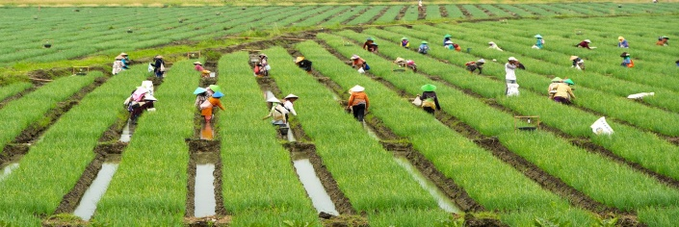
STRATEGI
PROGRAM HULU HILIR
AGRO MARITIM
JATIMNOMICS
IMPLEMENTASI HULU-HILIR AGROMARITIM SEKTOR PERTANIAN
PRODUKSI
PUPUK DAN BENIH NON SUBSIDI
BUDIDAYA SECARA RASIONAL
PENGUATAN PERMODALAN
REVITALISASI PASCA PANEN
PENGUATAN PASAR
PEMERINTAHAN
PUPUK DAN BENIH TERSEDIA SESUAI DENGAN KEBUTUHAN
DAPAT MEMBENTUK UNIT LAYANAN TK. GAPOKTAN
PENGELOLAAN TANAMAN SCR TERPADU.
PELAKSANAAN BUDIDAYA SESUAI KEBUTUHAN TANAMAN
PENDEKATAN PERBANKAN
POLA ANGSURAN MENGIKUTI SIKLUS USAHA.
ASURANSI GAGAL PANEN DAN KREDIT
PEMBANGUNAN PENGGILINGAN PADI
PRODUK DIUPAYAKAN BERAS PREMIUM
JAMINAN PASAR , MOU/ PKS DENGAN BULOG DAN PUSPA AGRO
GUBERNUR & DPRD
PEMBIAYAAN
PEMASARAN
KEMANDIRIAN DAN PENINGKATAN KESEJAHTERAAN PETANI
5

Slide 6
PERSYARATAN DASAR
PERSYARATAN UTAMA.
Lokasi lahan yang bisa menggunakan model Hulu Hilir adalah satu hamparan pertanaman yang tergabung dalam satu jaringan irigasi tersier terintegrasi dalam luasan + 200 ha.
Kelompok Hulu Hilir merupakan penyempurnaan kelembagaan kelompok tani yang sudah ada. Kelompok dibagi menjadi beberapa Sub Kelompok yang tergabung dalam satu jaringan irigasi tersier dan atau disesuaikan dengan kondisi setempat.
Indeks Pertanaman Padi sedapat mungkin adalah 3 (padi-padi-padi).
Memiliki persawahan berkategori sawah irigasi, tersedia jalan usaha tani, dan pendukung lainnya.
c. Sarana/prasarana yang harus dimiliki oleh Kelompok :
Kantor Kelompok, Kios saprodi dan Modal usaha pertanian
Alsintan berupa Pompa Air, Hand Tractor, Paddy Reapper (Alat pemanen), Power Tresher (perontok), yang perlu mendapat bantuan adalah Rice Milling Unit (unit penggilingan) dan Dryer (Pengering).
Lantai jemur dan gudang untuk menampung seluruh hasil panen.
2. PERSYARATAN PENDUKUNG TINGKAT GAPOKTAN
Mempunyai Anggaran Dasar Anggaran Rumah Tangga dan peraturan lainnya.
Pengelolaan permodalan terpisah dari Gapoktan termasuk pembukuan dan laporannya.
Mempunyai anggota yang terdaftar dan berusaha dibidang agribisnis
Mempunyai badan hukum koperasi simpan pinjam dengan jenis kegiatan dibidang agribisnis.
Mempunyai Ijin Usaha simpan pinjam dengan jenis kegiatan di bidang agribisnis.
6

Slide 7
MODEL PENGUATAN KELEMBAGAAN
RAPAT ANGGOTA GAPOKTAN
Tim Teknis memfasilitasi pertemuan / musyawarah anggota Gapoktan dalam menentukan aturan-aturan untuk mencapai kesepakatan
MAGANG
studi komparasi kepada lembaga permodalan yang sudah mapan dan berjalan dengan baik
MANAJEMEN RESIKO
Penguatan Permodalan diperlukan adanya asuransi sebagai penjamin keberlanjutan likuiditas
SOSIALISASI
Sosialisasi Tim Teknis kepada anggota Gapoktan
→ Penguatan dan pengelolaan permodalan secara berkelanjutan dan transparan dalam unit usaha profesional.
PENDAMPINGAN
Pendampingan keuangan oleh pihak Perbankan dan pendampingan teknis oleh para Petugas Lapang Dinas Pertanian
LEGALITAS DAN IJIN USAHA
Pengurusan status hukum dan ijin usaha untuk mendukung aktifitas simpan pinjam di bidang agribisnis
OPERASIONAL
Petani professional dan berdaya saing
7

Slide 8
PERAN KELOMPOK KERJA AGRIBISNIS
BIDANG TAN. PANGAN
Pengendalian kegiatan, penerapan pengelolaan tanaman terpadu, dan pengelolaan pasca panen yang baik )
UPT. PPHPTPH
(pengamanan OPT dan DPI)
BID. SARPRAS
(distribusi pupuk, optimasi lahan, air irigasi)
GAPOKTAN/
KELOMPOK TANI/
PETANI
UPT. PSBTPH
(ketersediaan benih dan pertumbuhan tanaman)
BID. KET. PANGAN
(fasilitasi pasar, distribusi produk)
UPT. DIKLAT
(penguatan SDM petugas dan petani)
BID. SUNPROG.
(fasilitasi kegiatan dan keadministrasian)
UPT. PSHP
(Pengawasan dan Sertifikasi Hasil Panen)
BPTP JATIM
(diseminasi teknologi agribisnis spesifik lokasi, mapping kesuburan tanah -SDM)
PERBANKAN-ASURANSI
(fasilitasi permodalam petani)
BIRO PEREKONOMIAN
(regulasi )
8
DINAS PERTANIAN DAN KETAHANAN PANGAN KABUPATEN
(Dukungan Kelembagaan, SDM dan Penguatan SDA)
8

Slide 9
RANCANGAN PENGEMBANGAN PROGRAM 2019
Sub sektor Pertanian
LOKASI PENGEMBANGAN BERADA DI LOKASI KEGIATAN COOPERATIF FARMING (TH. 2009 s.d. 2016) DI 82 LOKASI/GAPOKTAN;
KEBERADAAN ALSINTAN, SDM DAN DUKUNGAN LAHAN CUKUP POTENSIAL;
MASING LOKASI MENCAKUP KAWASAN 100 S.D. 200 HA;
PENGEMBANGAN PROGRAM HULU HILIR TAHUN 2019 DIPROYESIKAN UNTUK KAWASAN SELUAS 8.200 HA S.D. 16.000 HEKTAR;
9

Slide 10
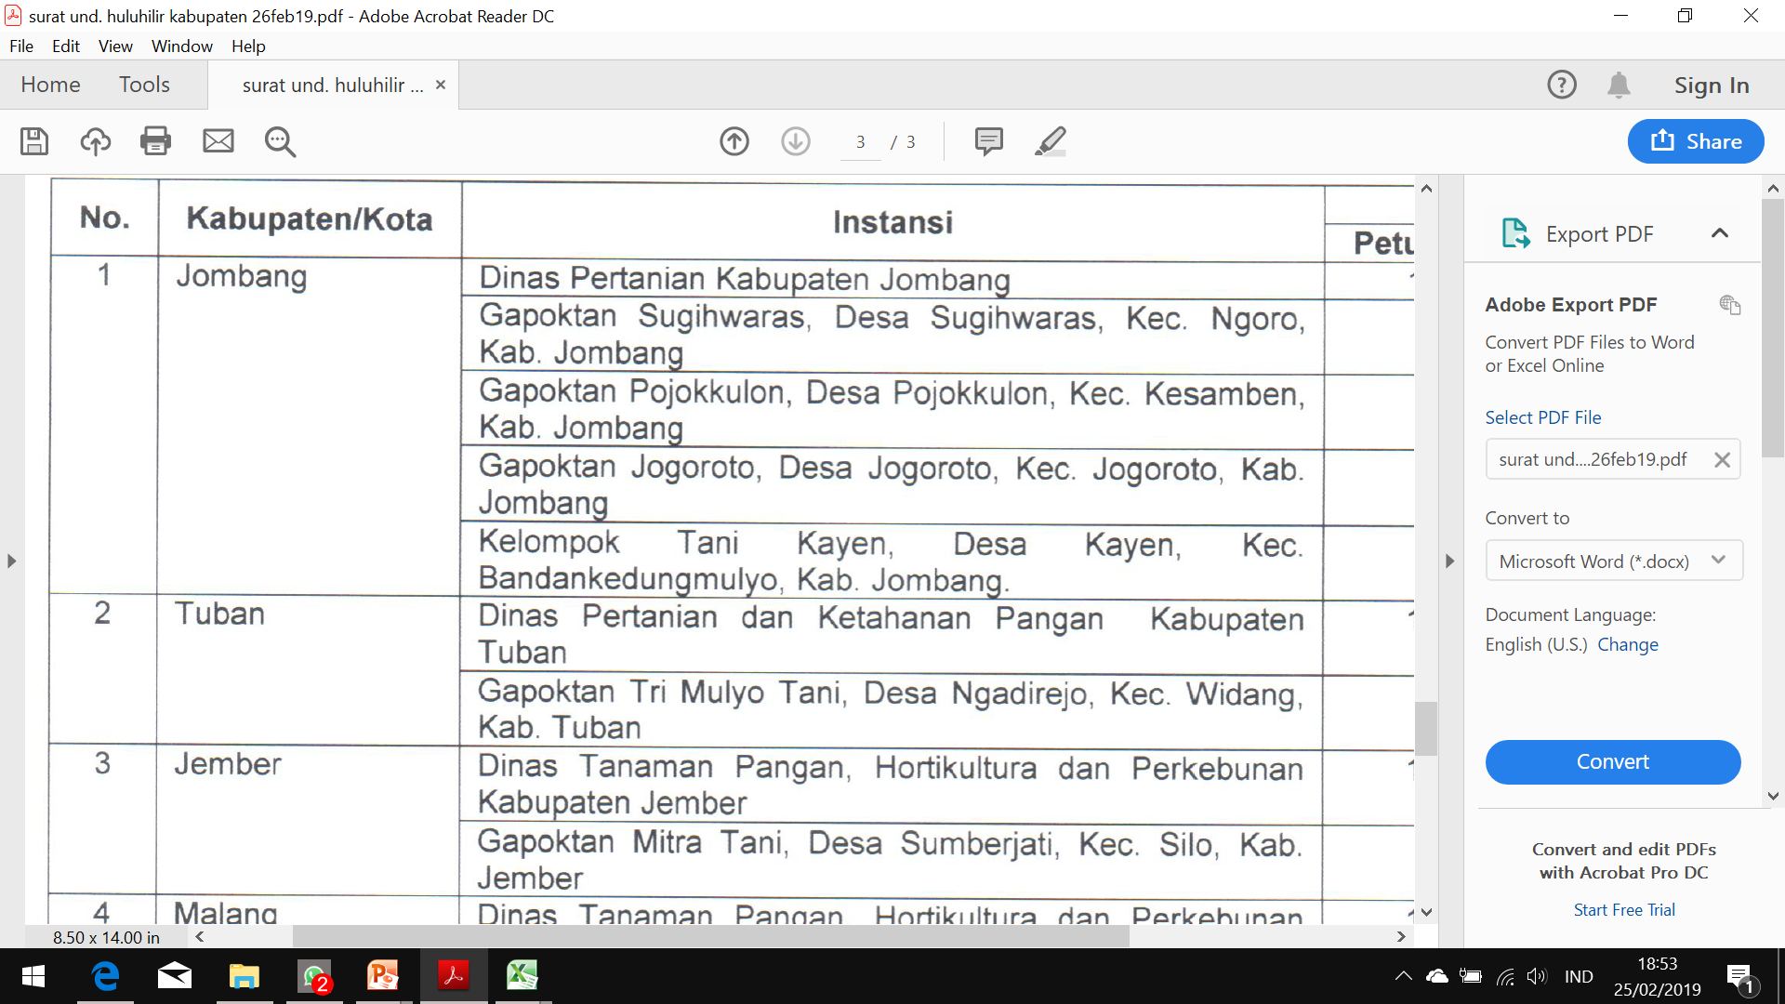
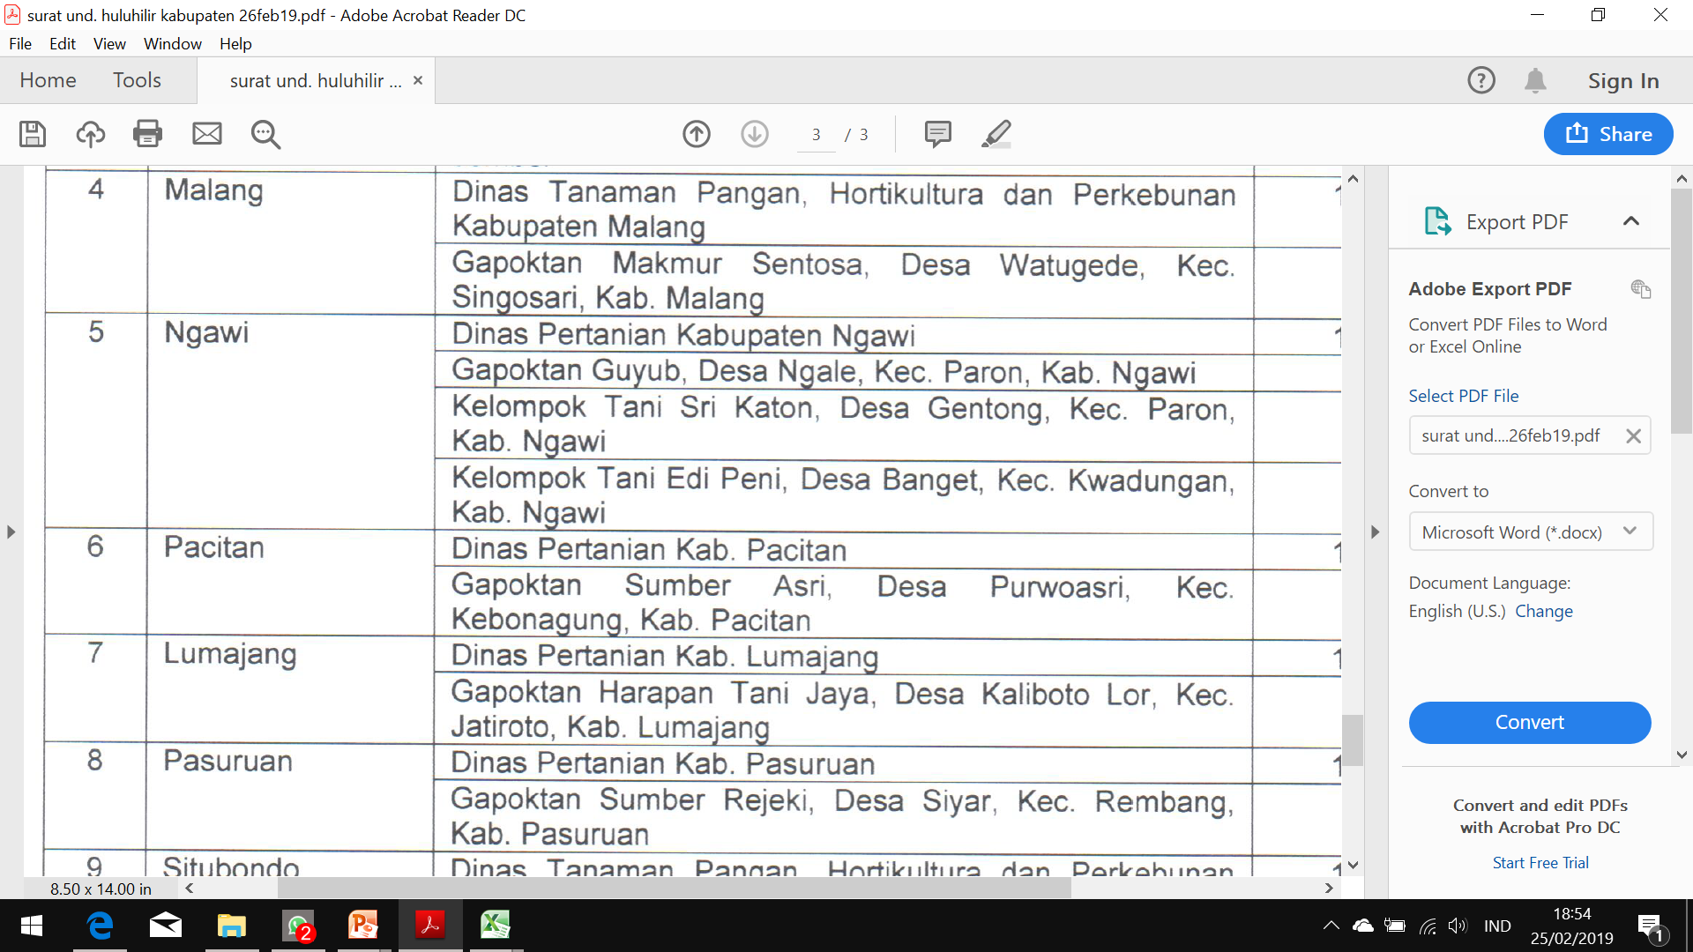
LOKASI HULU HILIR AWAL
DAN RENCANA PENGEMBANGAN DI TAHUN 2019
10

Slide 11
LOKASI HULU HILIR AWAL
DAN RENCANA PENGEMBANGAN DI TAHUN 2019
11

Slide 12
B. HASIL IMPLEMENTASI LAPANGAN

Slide 13
LOKASI RINTISAN AWAL
POTENSIAL
Dukungan
Dinas Pertanian Jombang
Indeks Pertanaman
Padi mencapai 3X setahun
Irigasi Teknis
Satu Kawasan tersier
Kelembagaan
Berdiri lebih dari 5 th
Mengikuti pelatihan pengelolaan tanaman
HASIL SURVEI GAPOKTAN
Memiliki asset berupa perkantoran, alat mesin pertanian dan sarana kantor
Jenis Usaha → Pengolahan hasil pertanian , Pemasaran gabah beras, Jasa persewaan alsintan, Tunda Jual, Lumbung pangan, Unit Simpan Pinjam, dirintis pembentukan Bank Tani dan Toko Gapoktan.
13

Slide 14
14

Slide 15
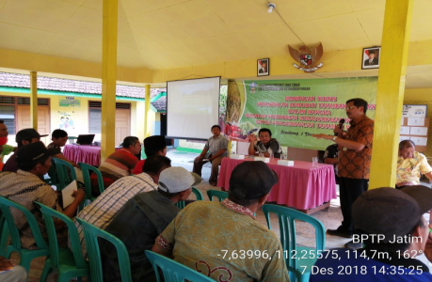
PELAKSANAAN TANAM PETIK OLAH JUAL
15

Slide 16
PERHITUNGAN RIIL NILAI TAMBAH PER HEKTAR DI HULU HILIR UNIT SUGIHWARAS, JOMBANG
Cara lama : rendemen dari GKG ke beras medium sebesar 60 %
Program Hulu Hilir : rendemen dari GKG ke beras medium sebesar 65 %
16
USAHA TANI BERSUBSIDI :
PUPUK BERKONTRIBUSI 12% BIAYA PRODUKSI
HARGA BERAS SESUAI HPP → RP. 7.300 (MEDIUM) SESUAI INPRES NO 5 TH 2015
PUPUK BERSUBSIDI RAWAN PENYIMPANGAN (ILEGAL) DAN STOK YANG TIDAK MENENTU → PRODUKSI TIDAK SESUAI PERKIRAAN
PENDAPATAN BERSIH 26,63% DARI BIAYA PRODUKSI
USAHA TANI NON SUBSIDI (MODEL HULU-HILIR) :
PUPUK BERKONTRIBUSI 12% BIAYA PRODUKSI
HARGA BERAS SESUAI HET → RP. 12.800 (PREMIUM) SESUAI PERMENDAG NO. 57 TH 2017
PUPUK NON SUBSIDI DENGAN KUALITAS BAIK DAN STOK TERJAMIN SESUAI DENGAN HARGA PASAR
PENDAPATAN BERSIH 66,63% DARI BIAYA PRODUKSI
Resource and cost

Slide 17
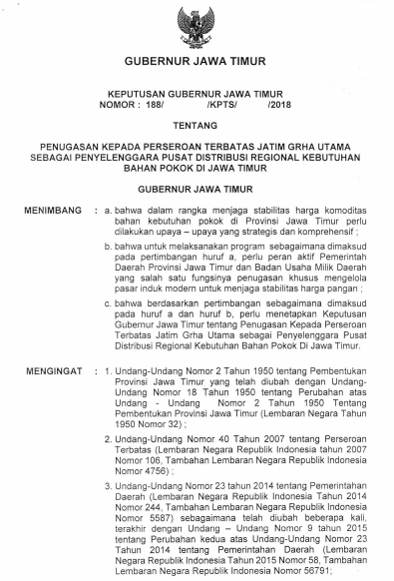
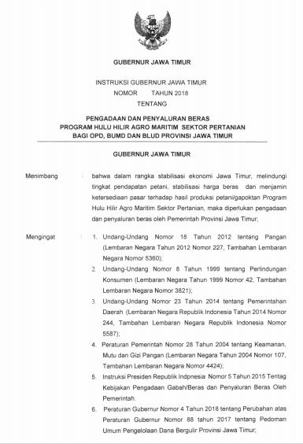
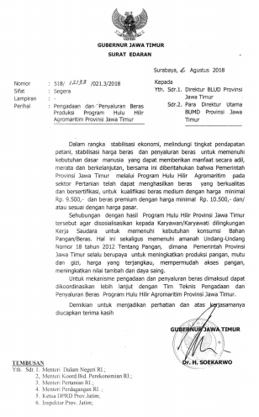
DUKUNGAN PEMERINTAH
KEPUTUSAN GUBERNUR
JAWA TIMUR
PERATURAN GUBERNUR
JAWA TIMUR
SURAT EDARAN
GUBERNUR JAWA TIMUR
PENUGASAN KEPADA PT. JGU SEBAGAI PENYELENGGARA PUSAT DISTRIBUSI REGIONAL KEBUTUHAN BAHAN POKOK JAWA TIMUR
17

Slide 18
C. PENUTUP

Slide 19
KESIMPULAN
FAKTOR PENENTU KEBERHASILAN PENGUATAN PERMODALAN DI TINGKAT PETANI
PENGADAAN SARANA PRODUKSI DAN PEMASARAN HASIL DILAKUKAN OLEH SATU MANAJEMEN DALAM KELOMPOK.
PELAKSANAAN USAHA TANI MENGACU PADA TEKNOLOGI KESEPAKATAN BERSAMA OLEH ANGGOTA KELOMPOK TANI BERDASARKAN MASUKAN DARI PENELITI/PENYULUH (TOP DOWN) DAN PENGALAMAN PETANI (BOTTOM UP).
KEGIATAN OFF FARM DILAKUKAN OLEH ANGGOTA KELOMPOK TANI DIDASARKAN PELUANG, KEKUATAN DAN SUMBERDAYA PERTANIAN YANG ADA DI DAERAH SETEMPAT.
19

Slide 20
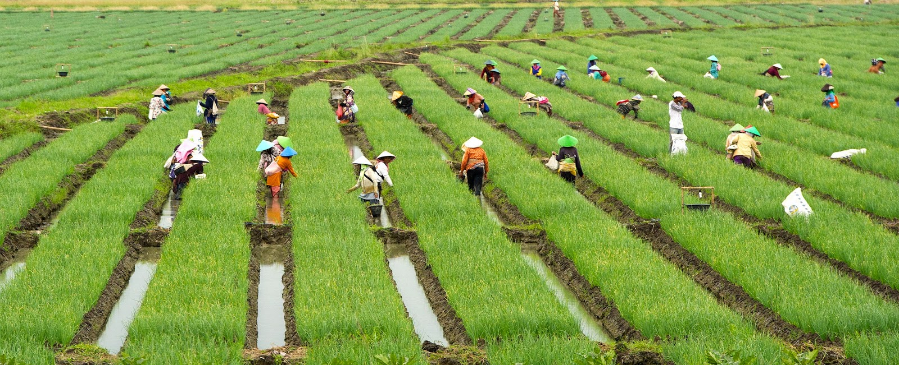
Terima Kasih
Terima Kasih

Slide 21
Dokumentasi Kegiatan

Slide 22
PROFIL ALAT PENGGILINGAN DI UNIT HULU HILIR GAPOKTAN SUGIWARAS KEC. NGORO, KABUPATEN JOMBANG
PRODUSEN ALAT PENGGILINGAN PADI
KEMAMPUAN ALAT
22

Slide 23
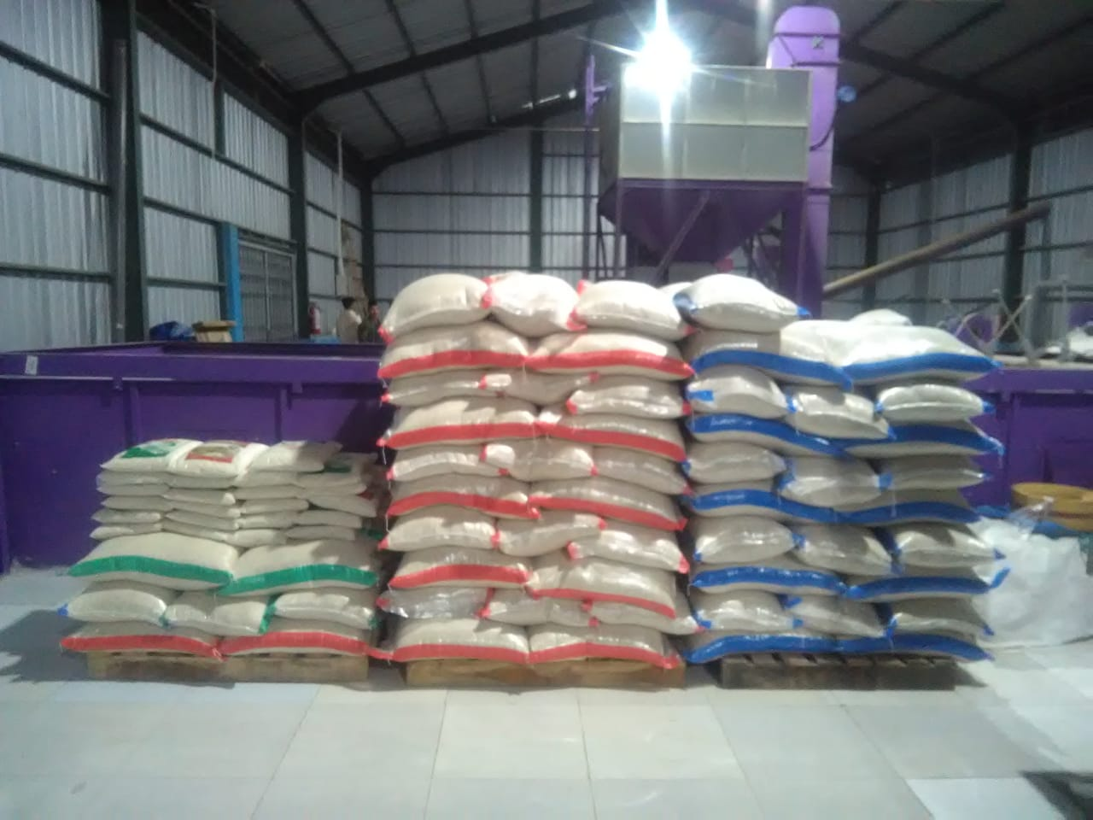
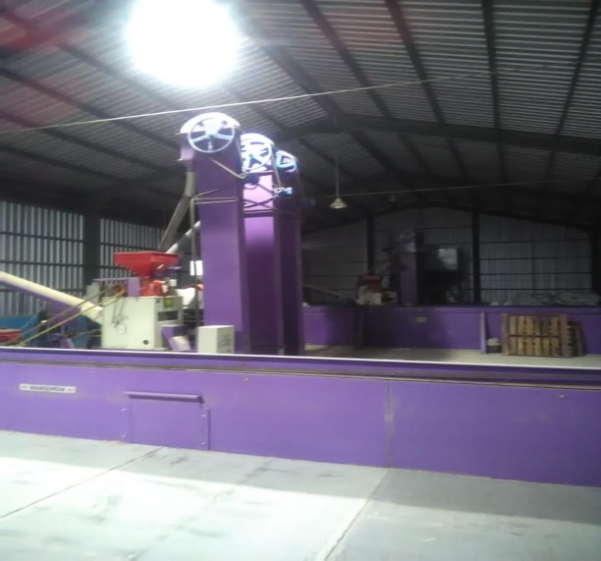
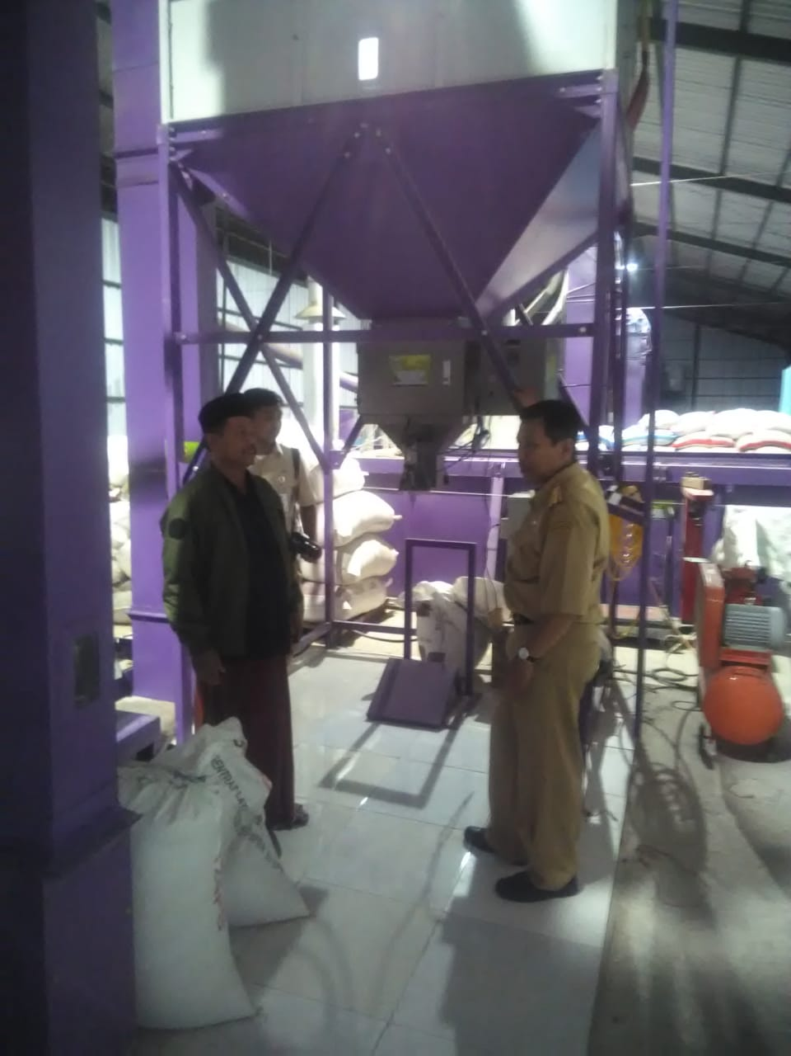
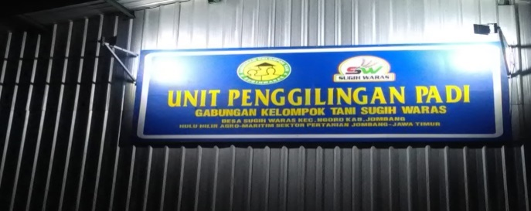
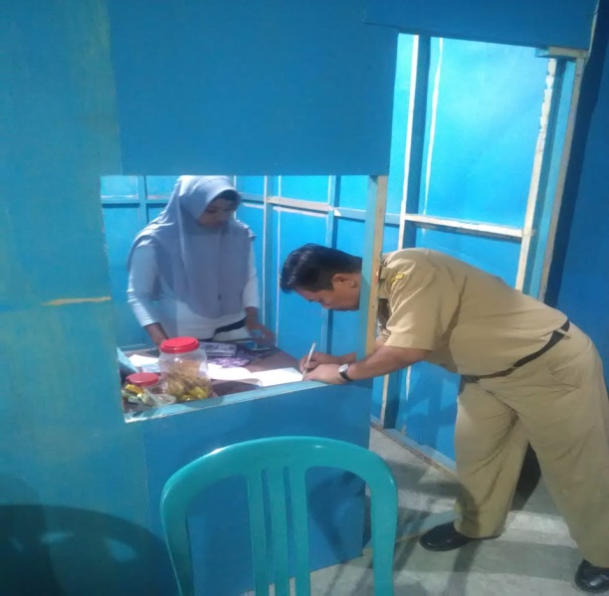
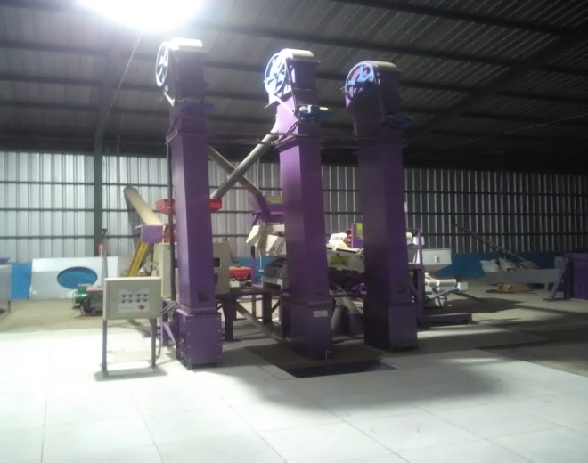
KEGIATAN FISIK DI UNIT SUGIHWARAS - JOMBANG
23

Slide 24
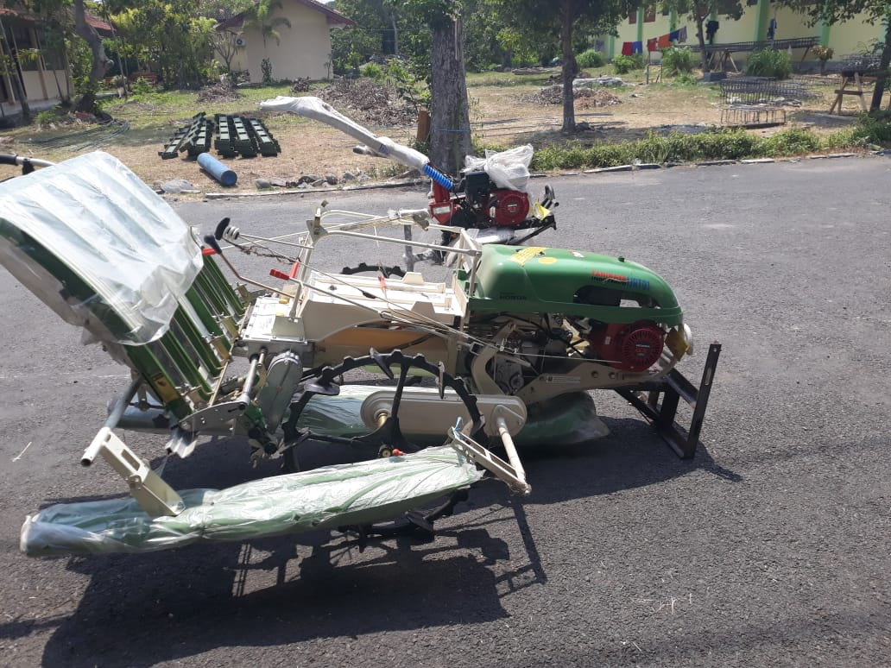
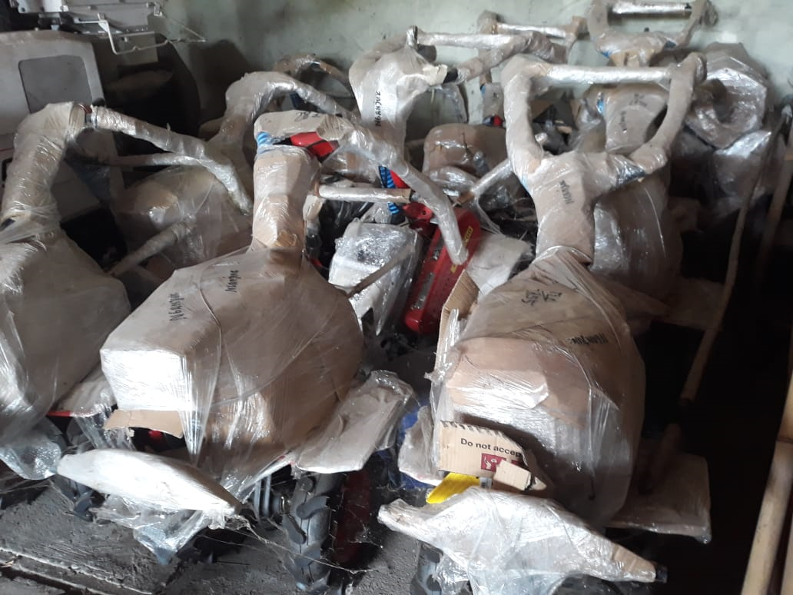
Dukungan Pinjam Pakai : Traktor Kecil 6 unit; Mesin Tanam Padi Jajar Legowo 8 unit, Hand Sprayer 50 unit, Pompa Air 30 unit.
24

Slide 25
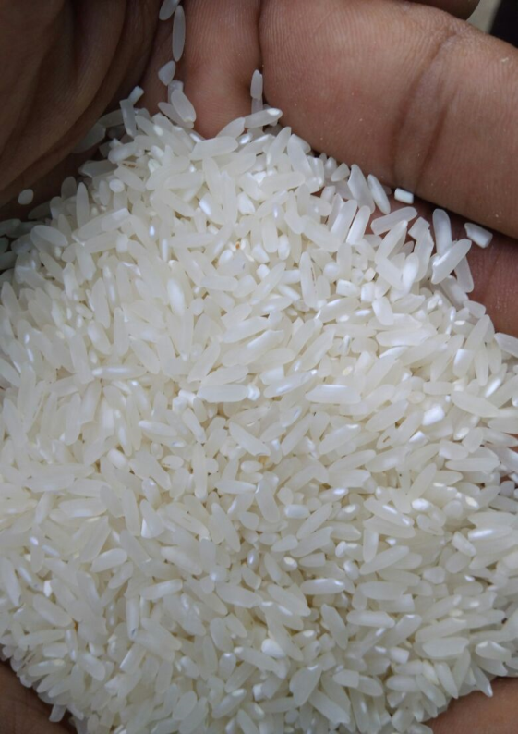
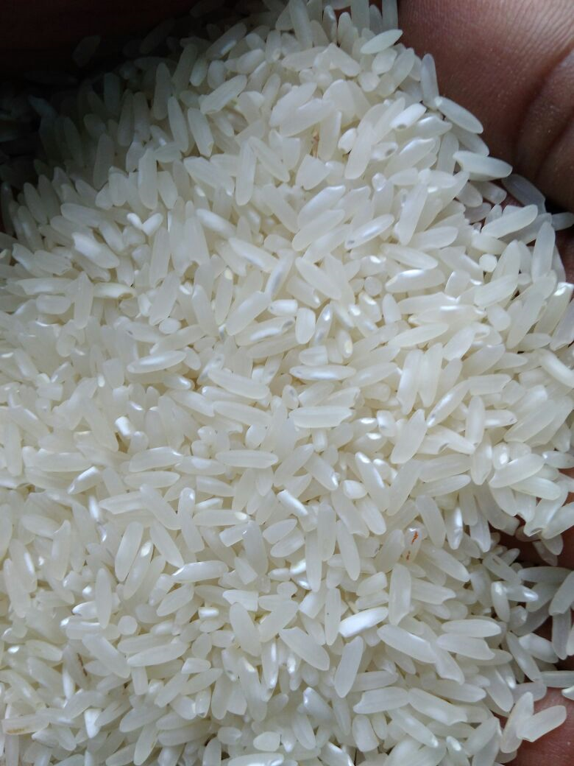
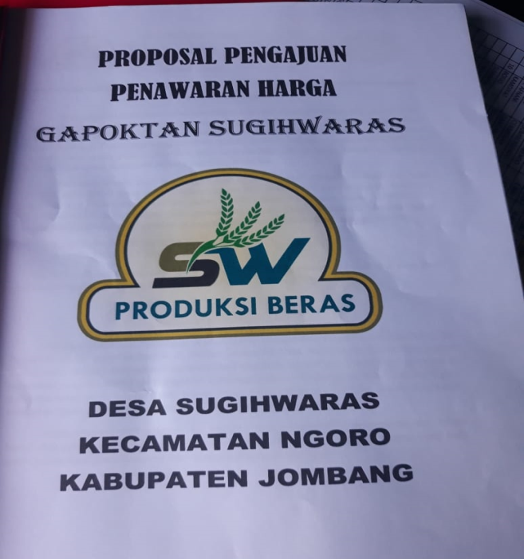
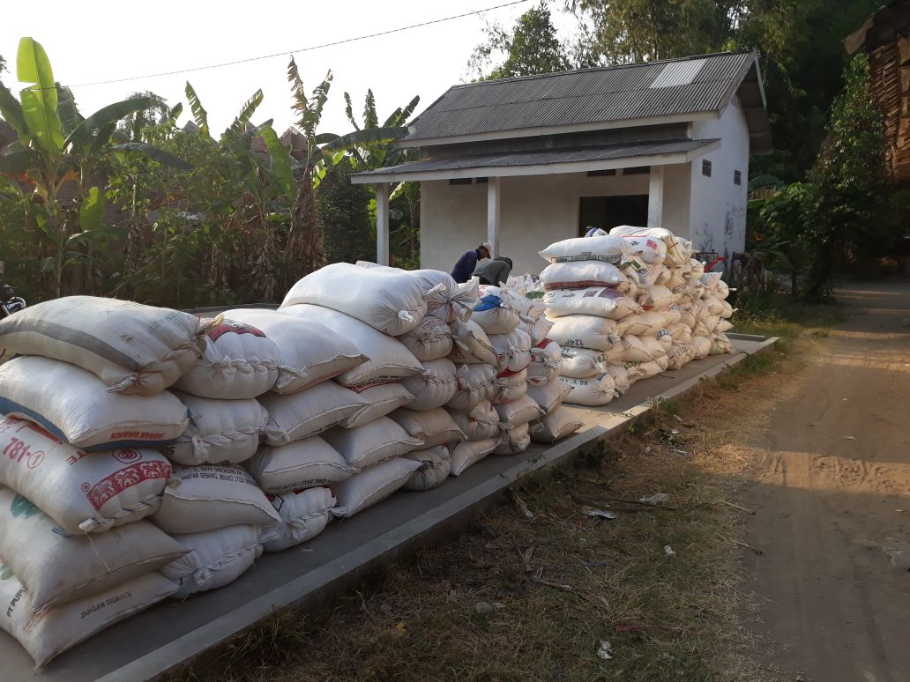
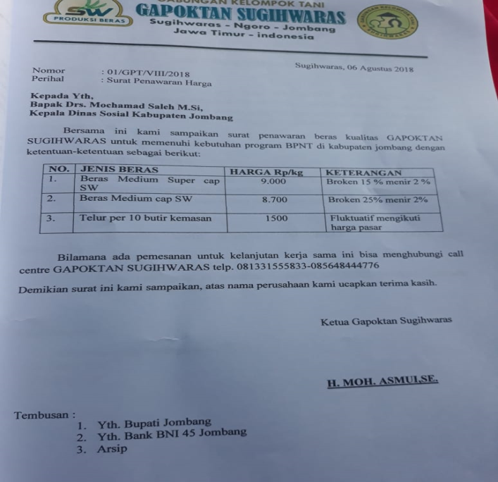
25

Slide 26
PROFIL ALAT PENGGILINGAN UNIT HULU HILIR GAPOKTAN POJOKKULON KEC. KESAMBEN, KABUPATEN JOMBANG
PRODUSEN ALAT PENGGILINGAN PADI
KEMAMPUAN ALAT
26

Slide 27
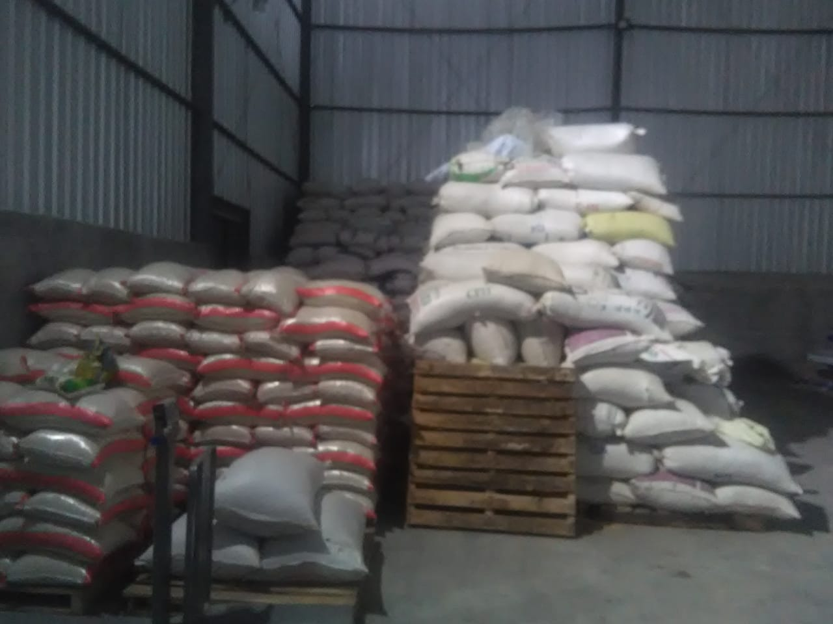
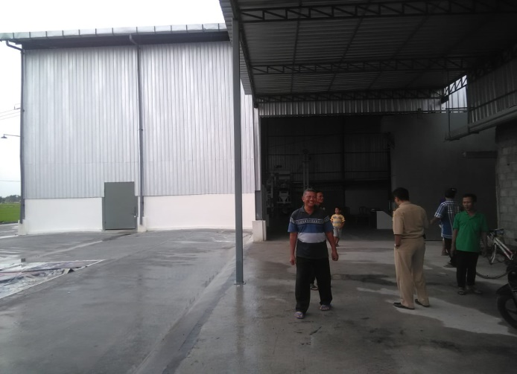
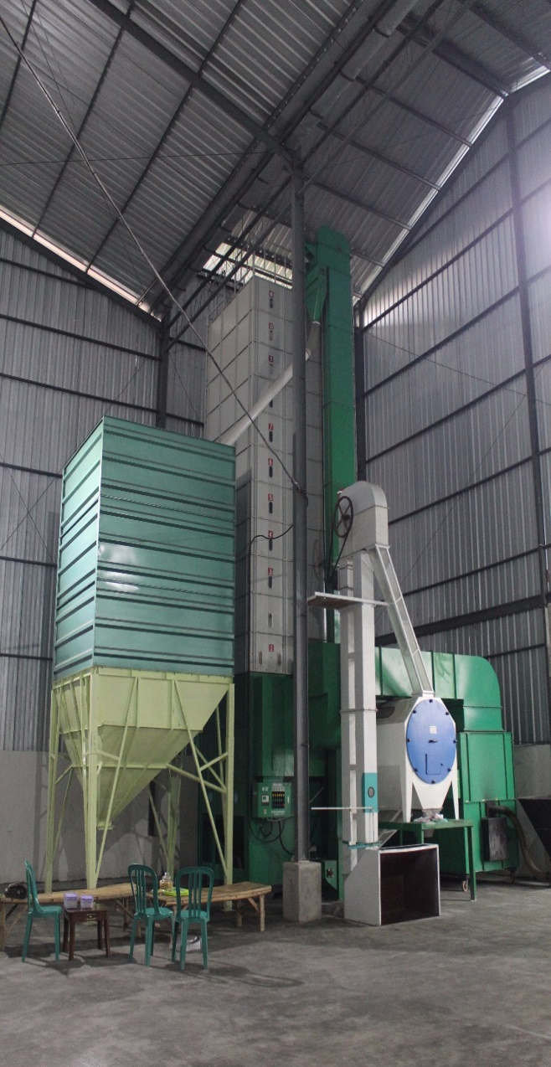
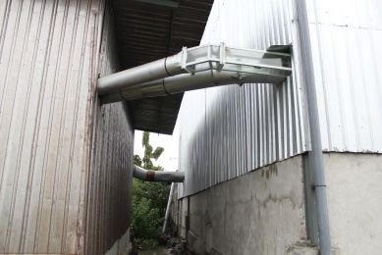
KEGIATAN FISIK DI UNIT POJOK KULON - JOMBANG
27

Slide 28
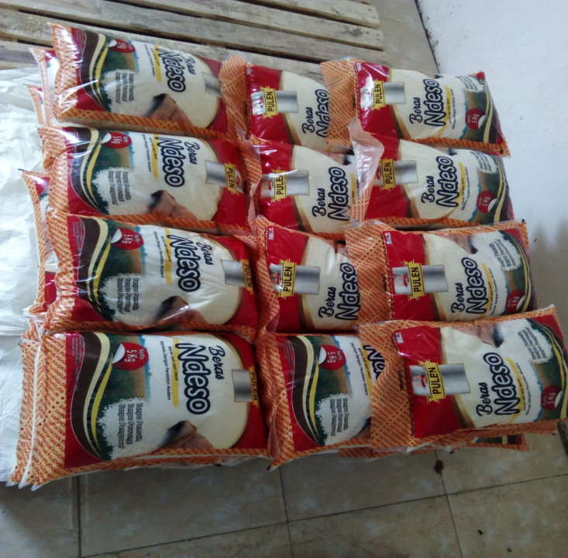
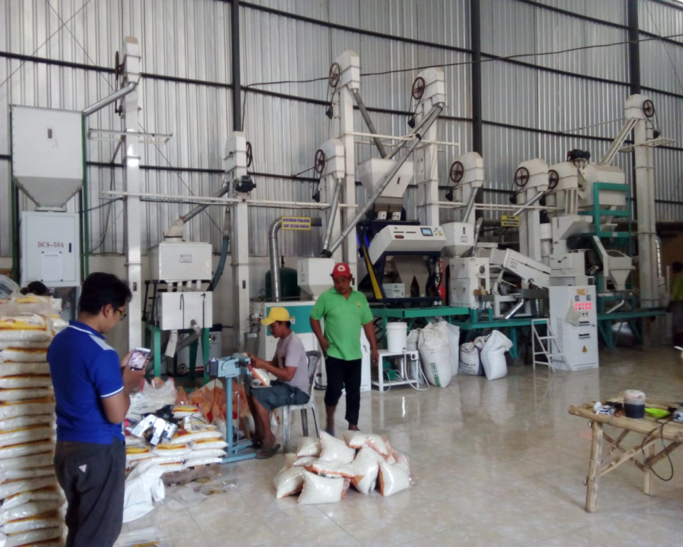
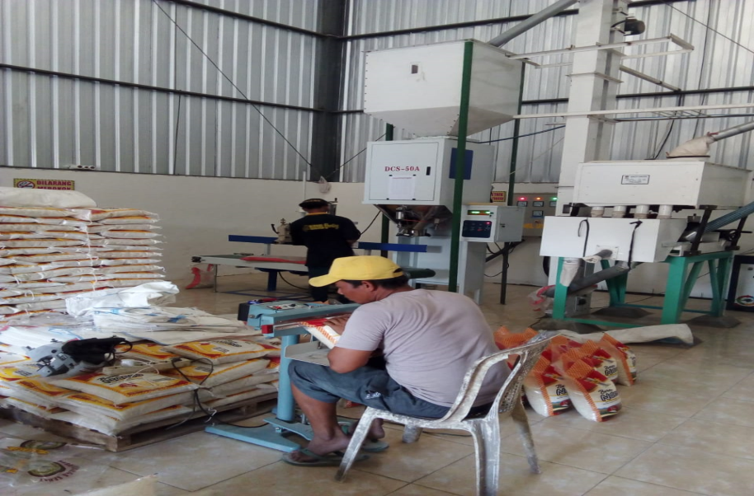
KEGIATAN FISIK DI UNIT POJOK KULON - JOMBANG
28

Slide 29
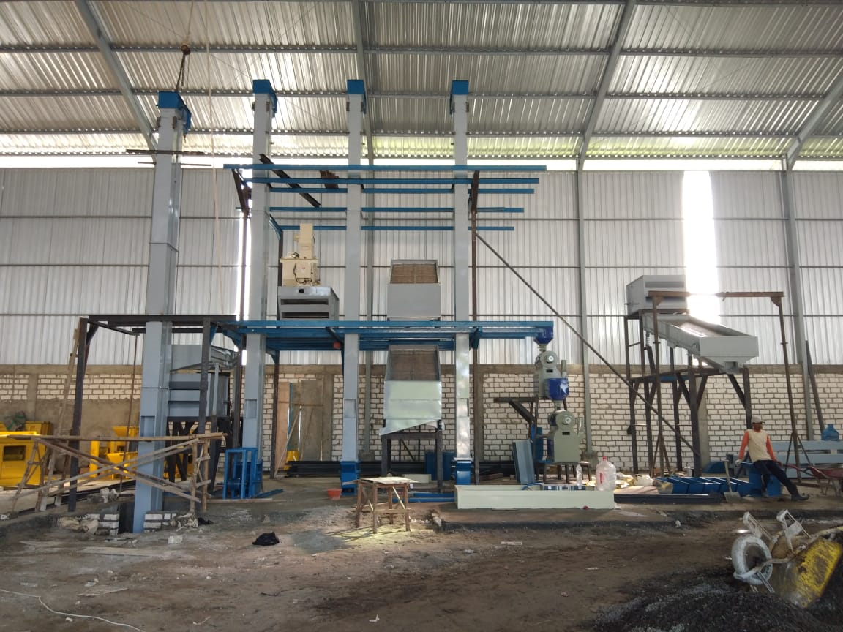
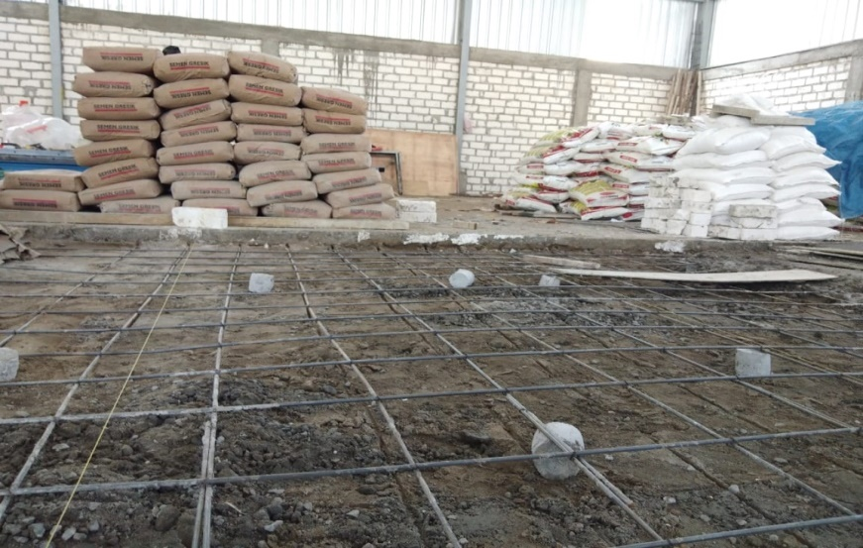
KEGIATAN FISIK DI UNIT TUBAN
29

Slide 30
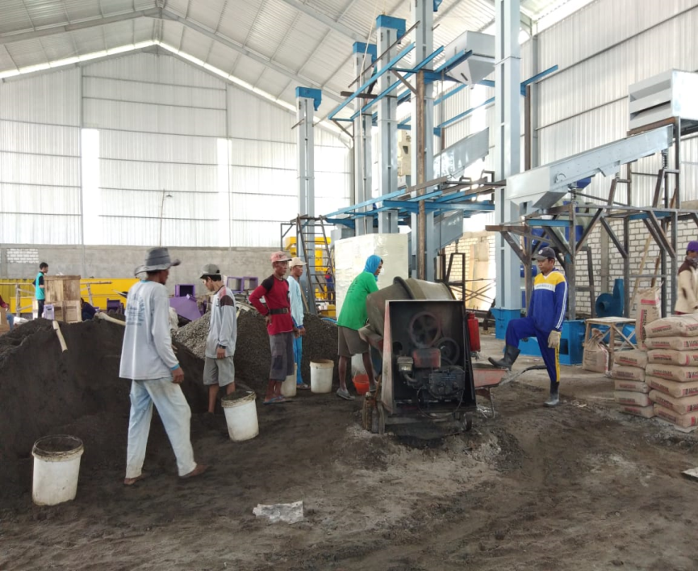
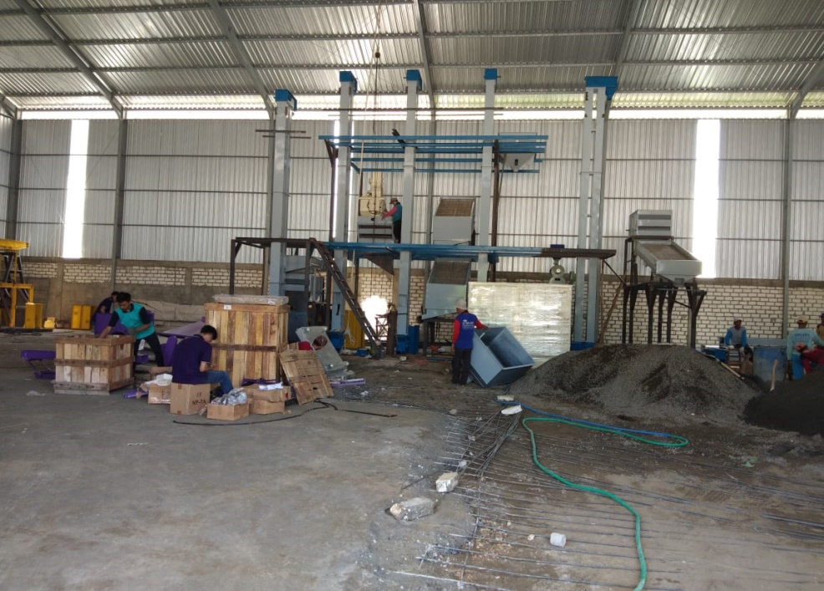
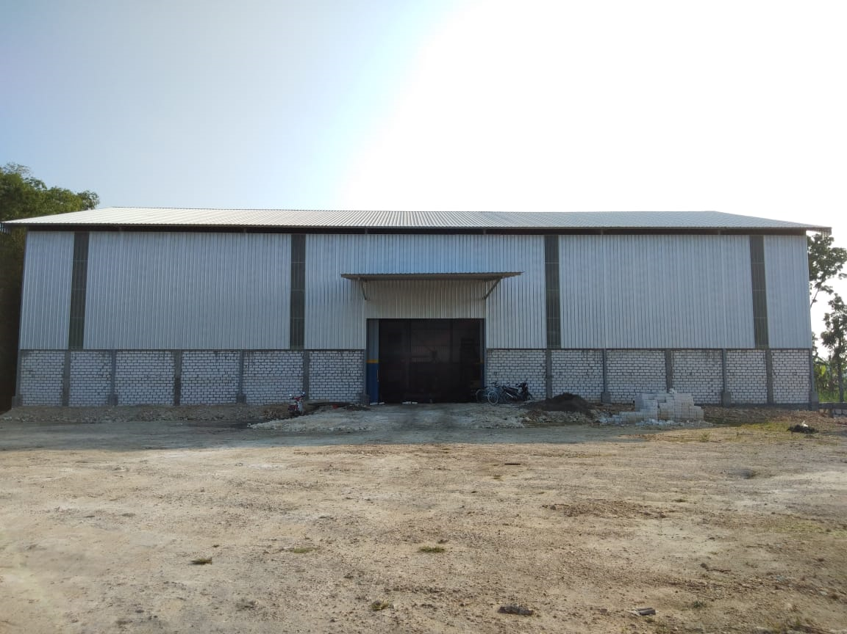
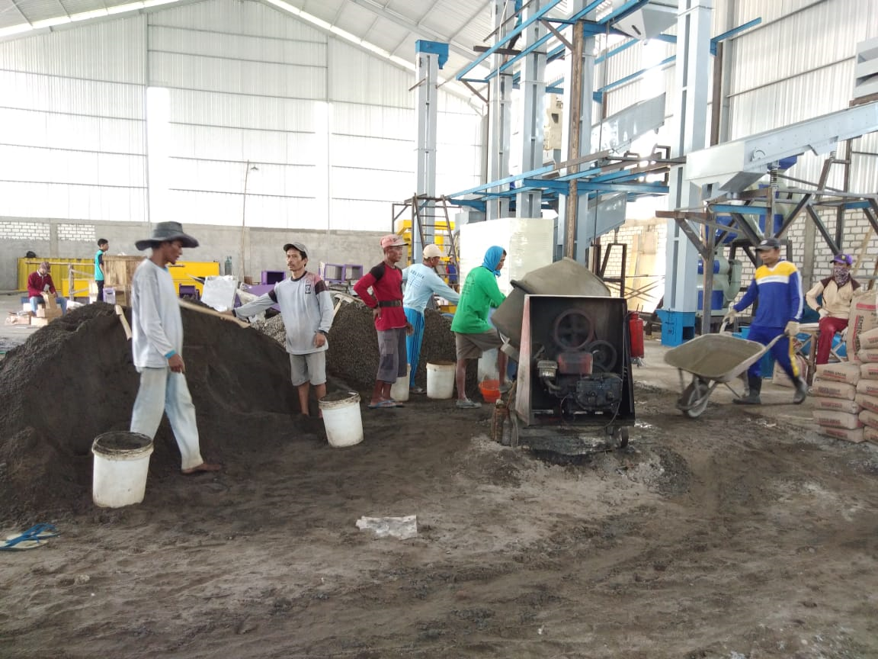
KEGIATAN FISIK DI UNIT TUBAN
30

Slide 31
TERIMA KASIH

